Slide 1
Le SEO
Le référencement naturel

Slide 2
Prérequis
Signifie Search Engine Optimization
Def : Ensemble de techniques mise en place pour faciliter la visibilité d’un site internet sur les moteurs de recherches.
Exemple : Léandre vient de finir son site et décide de le mettre en ligne, mais il faut des visiteurs, mais comment faire ?

Slide 3
SEO
Si votre site est mal référencé, il ne sert à rien car aucun visiteur ne le verra.
Le but est d’atteindre le positionnement le plus près du Top 10 et d’apparaitre sur la première page des moteurs de recherches.

Slide 4
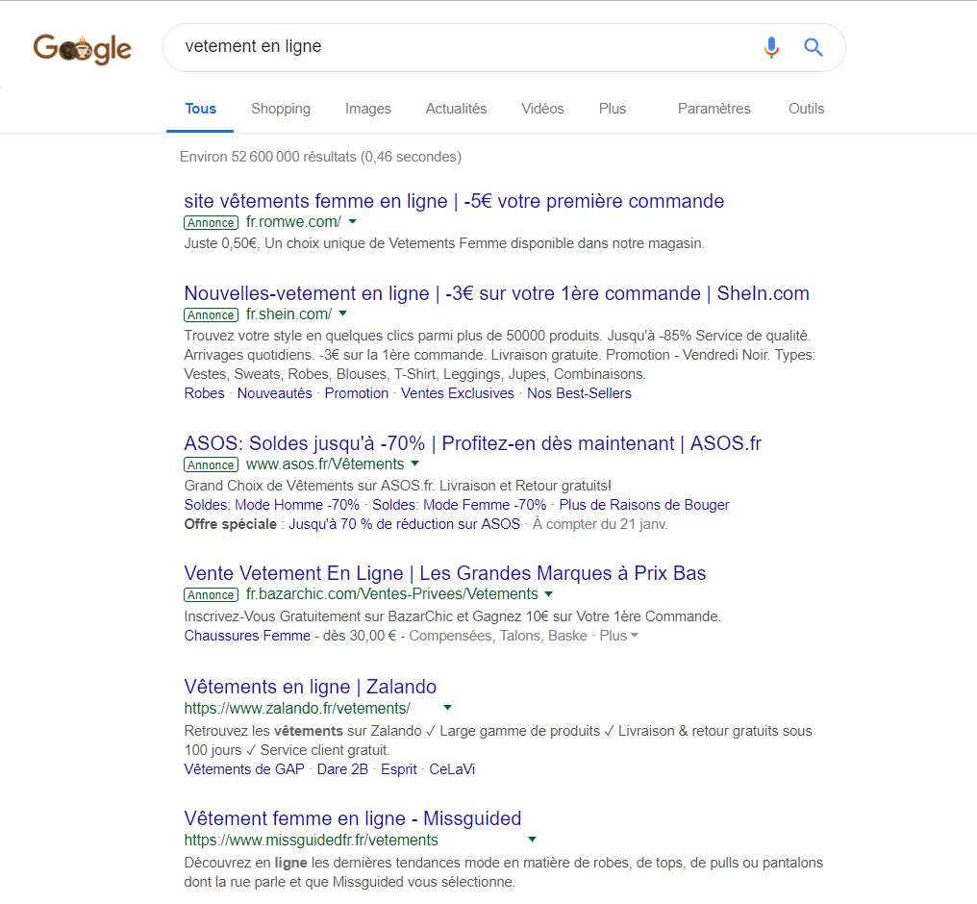
Annonces Payantes (SEA)
Annonces Gratuites (SEO)

Slide 5
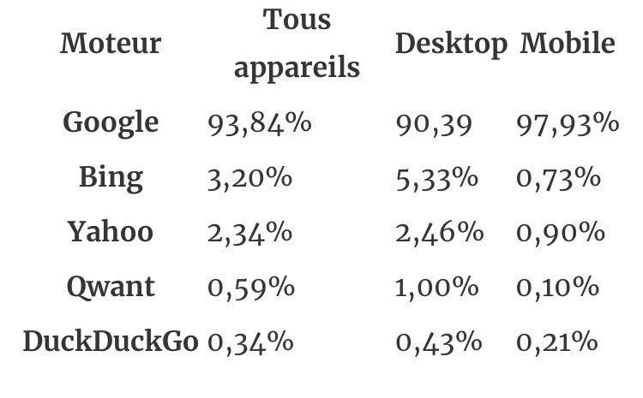
Moteurs de recherches (Part de marché)
93,3%

Slide 6




Google en quelques chiffres
30 Trillions
20 Milliards
100 Milliards
495 Millions
Nombre d’adresses unique sur le web
Nombre de pages crawlées par Google chaque jour
Nombre de requêtes de recherche par mois
Nombre de requêtes inédites effectuées par Google chaque jour

Slide 7
Référencement et projet web
Le SEO (search engine optimisation) et le référencement naturel sont intégrés aujourd’hui dès la phase de conception d’un projet web.
Il est pris en charge soit par :
un référenceur SEO en agence qui aura un rôle de consultant SEO
un référenceur chez l’annonceur qui aura un rôle de responsable SEO
le chef de projet ou le directeur technique, formé au référencement
un rédacteur web qui sera chargé du référencement

Slide 8
Comment être bien positionner dans les moteurs de recherches ?
Rédaction web

Slide 9
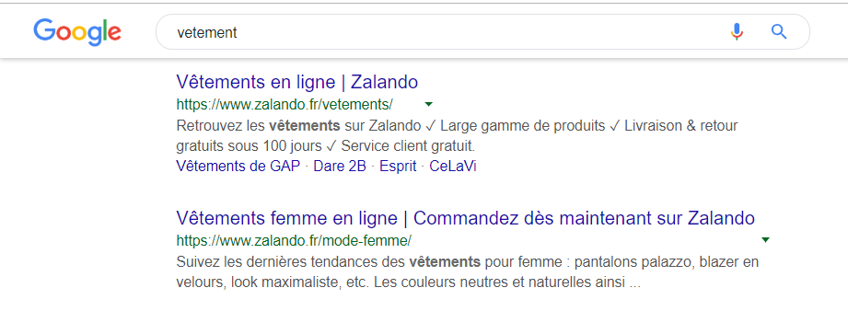




Rédacteur web
Balise Title
Balise Meta

Slide 10
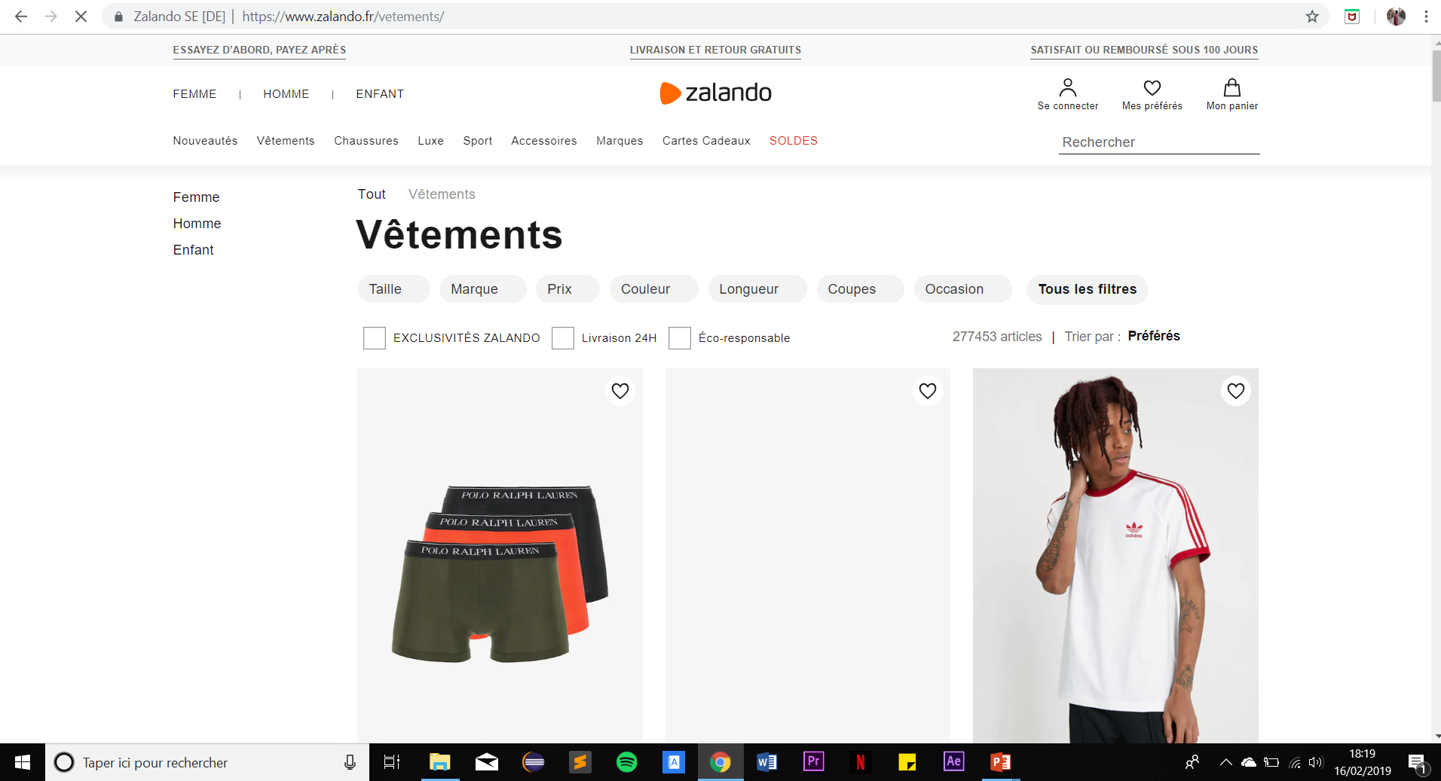
Rédacteur web
Balise H1

Slide 11
Comment être bien positionner dans les moteurs de recherches ?
Rédaction web
L’expérience utilisateur
La technique
Développement de la notoriété
Les réseaux sociaux

Slide 12
Comment fonctionnent les moteurs de recherches ?
Notes:
Les robots parcourent le web de liens en liens et sauvegardent le code des contenus visités au fur et à mesure
Il sauvegarde la page web trouvée et détecte les liens qu’elle contient
Il suit les liens(internes et externes) il identifie pour trouver d’autres pages
Il sauvegarde les pages de destination et continue de la même façon il identifie de nvx liens, ect

Slide 13
L’exploitation : Crawling
Le ROBOT explore récursivement toutes les pages des sites internet,
Utilise les liens hypertextes pour passer de page en page et récupère les informations nécessaires qu’il trouve pertinentes,
Page traité par un indexeur interne pour extraire les infos necessaires
Robot de Google : GOOGLEBOT

Slide 14
Indexation
Indexation des mots clés pertinents du contenu
Ils seront associé à la page associés pour créer un annuaire comportant les mots clés.

Slide 15
Recherche
Lorsqu’un internaute fera une recherche, une requête sera envoyé à la BASE et identifie les pages concernés,
Les résultat seront classé grâce un à algorithme complexe qui prend en compte plusieurs indice de pertinence comme l’indice de popularité ou l’indice de confiance de la page.

Slide 16













Serveur du site web
Poste client
Internet
Bla bla
Serveur web
www.mon-site.com
<html>
<head><title>mon site</title><head>
<body>
<h1>Accueil</h1>
<p>bla bla</p>
<a href="p1.html">p 1</a>
<a href="p2.html">p 2</a>
</body>
</html>
robots.txt
<?xml version="1.0" encoding="UTF-8"?>
<urlset xmlns="http://www.sitemaps.org/...">
<url>
<loc>http://www.mon-site.com/index.php</loc>
<changefreq>monthly</changefreq>
<priority>0.80</priority>
</url>
...
</urlset>
User-agent : *
Disallow : /prive/
Sitemap : www.mon-site.com/sitemap.xml
sitemap.xml
Serveur web
index.html
robots.txt
Recherche.html
Algo.php
index.html
sitemap.xml
Serveur du moteur
de recherche
Serveur BDD
Index.html
Bla bla
p1.html
lool
p1.html
p2.html
Notes:
Le fonctionnement d’un moteur de recherche se décompose en trois phases principales

Slide 17
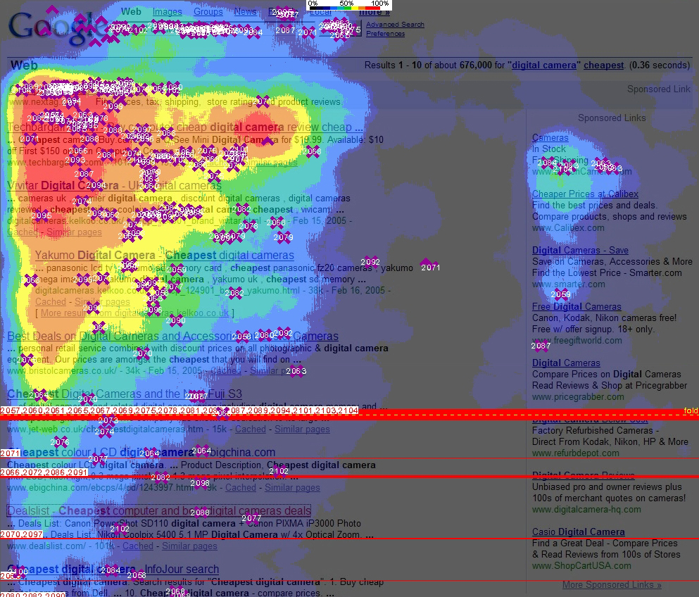
Eye-tracking
positions 1, 2 et 3 : 100 % ;
position 4 : 85 % ;
position 5 : 60 % ;
positions 6 et 7 : 50 % ;
positions 8 et 9 : 30 % ;
position 10 : 20 %.
Notes:
Ligne de flottaison (trait d’horizon)

Slide 18
Comment être bien référencer ?
Etapes à suivre :
Etape 1 : Le choix des mots-clés
Etudier les mots clés à cibler et les sélectionner avec soin.
Etape 2 : Optimisation technique
Optimiser la structure de la page, le codage et le contenu pour qu’ils contiennent les mots clés.
Etape 3 : Amélioration de votre popularité
Augmenter le nombre de liens entrants vers le site visé et leur qualité, C’est ce qu’on appelle le Netlinking

Slide 19
Netlinking
Def : Mettre en place plusieurs liens vers votre site pour améliorer votre positionnement dans les SERP et augmenter votre trafic depuis les sites référents,

Slide 20
Comment être bien référencer ?
Etapes à suivre :
Etape 1 : Le choix des mots-clés
Etudier les mots clés à cibler et les sélectionner avec soin.
Etape 2 : Optimisation technique
Optimiser la structure de la page, le codage et le contenu pour qu’ils contiennent les mots clés.
Etape 3 : Amélioration de votre popularité
Augmenter le nombre de liens entrants vers le site visé et leur qualité, C’est ce qu’on appelle le Netlinking
Connaitre la stratégie de la longue traine.

Slide 21
Théorie de la longue traîne
Recherche
Nb de résultat
pour une même
requête
Requête d’un seul mot-clé > très concurrentiel
(Ex : « cours »)
Requête de deux mots-clés
(Ex : « cours informatique »)
La queue de la longue traîne
Requête de plus de trois mots-clés > peu concurrentiel
(Ex : « cours informatique online »)
Taux de rebond
Nombre de visiteur qui quittent le site dès la première page
Requêtes
Nb de mots-clés utilisés
Trafic qualifié
Visiteurs correspondants aux services ou produits proposés par le site
Notes:
Le fonctionnement d’un moteur de recherche se décompose en trois phases principales

Slide 22



3 types d’utilisation du web
VISITEURS
QUI CHERCHENT
VISITEURS
QUI PARTICIPENT
VISITEURS
QUI SURFENT
Notes:
Le fonctionnement d’un moteur de recherche se décompose en trois phases principales

Slide 23

3 types d’utilisation du web
VISITEURS
QUI CHERCHENT
VISITEURS
QUI PARTICIPENT
VISITEURS
QUI SURFENT
ACTION
REFERENCEMENT
ACTION
MEDIAS SOCIAUX
ACTION
COMMUNICATION VISUELLE
VOTRE DISPOSITIF WEB
VOS OBJECTIFS
Notes:
Le fonctionnement d’un moteur de recherche se décompose en trois phases principales

Slide 24
Avantages du SEO
Les actions effectués ont un effet sur le long terme
La visibilité est plus fortes car elle est multisupport (Google, Bing, Yahoo, …)
Inconvénients du SEO
Les premiers résultats prennent du temps !
Rechercher les liens entrants et les actions SEO demande beaucoup de temps

Slide 25
Bibliographie
http://cours-de-referencement.ec-lille.fr/
http://openclassrooms.com/courses/le-referencement-de-son-site-web
http://prezi.com/j6th5m-mlatb/cm-1-seo-pilier-de-trafic-et-de-visibilite/
http://www.google.com/about/company/history/
https://support.google.com/webmasters/answer/99170?hl=fr
https://support.google.com/webmasters/answer/2722261?hl=en
http://www.atinternet.com/ressources/ressources/etudes-publiques/barometre-des-moteurs/
http://fr.wikipedia.org/wiki/Google

Slide 26
Bibliographie
http://www.aliweb.com/addlink.html
https://www.youtube.com/watch?v=F_w8LmSHlgw
http://www.creation-site-internet.cc/post-creation/referencement/la-formule-de-page-rank-enfin-devoilee-162/
https://support.google.com/analytics/answer/1033867?hl=fr
http://www.vdp-digital.com/article-133-bing-le-moteur-de-recherche-de-microsoft-devient-le-moteur-officiel-de-yahoo

